Slide 1

WiFlow
Presentat per: Balsa Botín

Slide 2
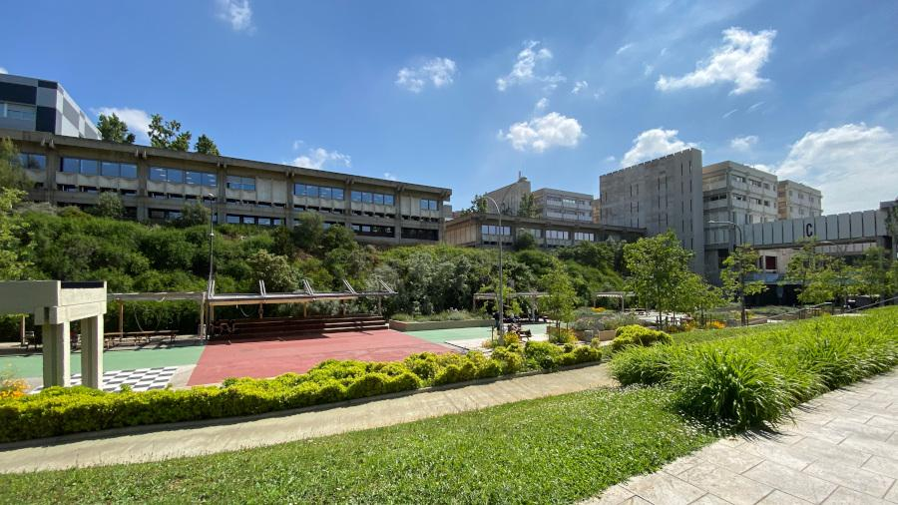

Problema detectat
Anàlisi d’afluència de la xarxa entre els principals edificis de la UAB.

Slide 3
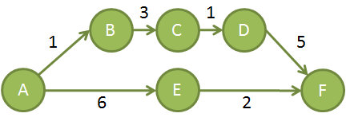
Representació de l’exercici
Representació com a un graf dirigit.
Nodes: Edificis.
Arestes: Connexions.
Ponderacions: Nombre de persones que van d’un punt a un altre.

Slide 4



Dades analitzades
Edificis principals: Facultats, Escola d’Enginyeria i Escola de Doctorat
Mostra d’anàlisi: Una setmana lectiva del campus (del 6 al 12 d’abril de 2025)
Camps del json: Associated_device_name, macaddr i timestamp (tret del nom de l’arxiu).

Slide 5
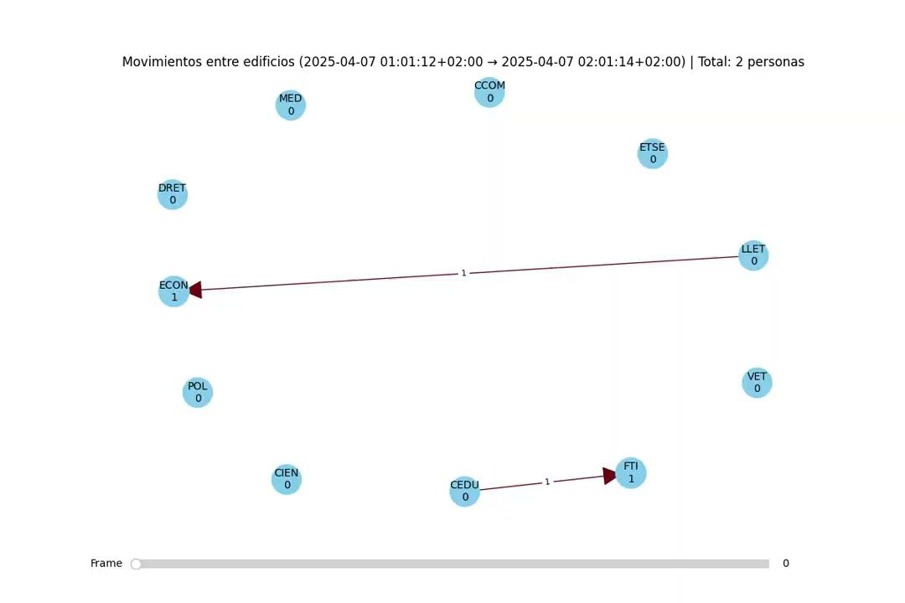
Vídeo demostració

Slide 6


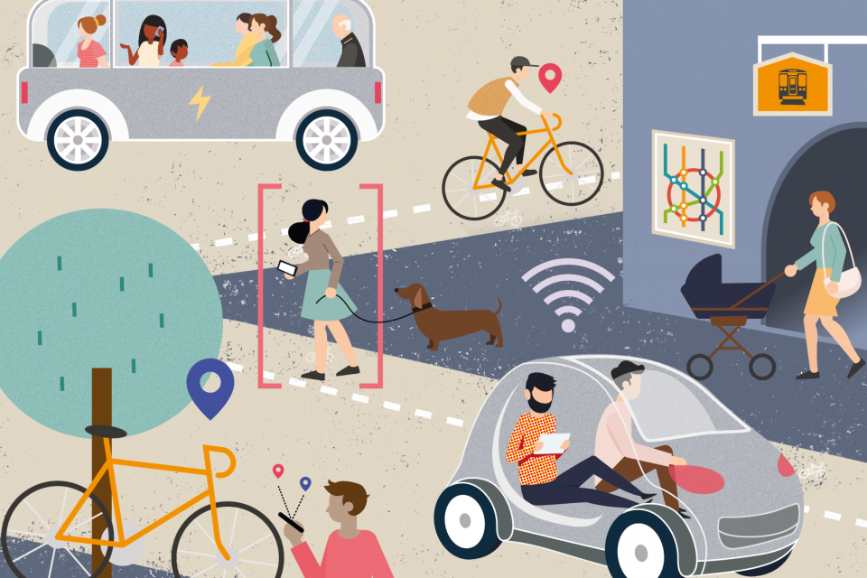
Resultats i possibles solucions
Rutes més freqüents en franges horàries concretes.
Això ens ajuda a preveure quins routers necessiten més suport a hores concretes.
Balancejar la càrrega millorant la capacitat dels routers que sabem que seran més utilitzats de manera dinàmica.
Treure patrons de comportaments dels estudiants per adaptar la infraestructura a les necessitats futures.
A més d’altres aplicacions: mobilitat al campus, seguretat i evacuacions, eficiència i evasió de massificacions, etc.

